Slide 1
Python 심화
Moon Yong Joon

Slide 2
7. 데코레이터

Slide 3
Function Decorator

Slide 4
Decorator 처리 흐름
Decorator 함수 내부에 내부함수를 정의해서 파라미터로 받은 함수를 wrapping하여 리턴 처리하고 최종으로 전달함수를 실행 ➔ 함수Chain 처리(버블링)
Decorator 순서
@f1
@f2
함수 3
실행
함수 1
함수 2
함수 3
(전달함수)
함수1(함수2(함수3))(전달변수)
함수1(함수2(함수3))
함수2(함수3)
함수호출 순서

Slide 5
Decorator 사용 기법
함수 Chain : 함수를 결과 값 처리
고차함수
클로저
functools 모듈의 wraps함수 사용

Slide 6
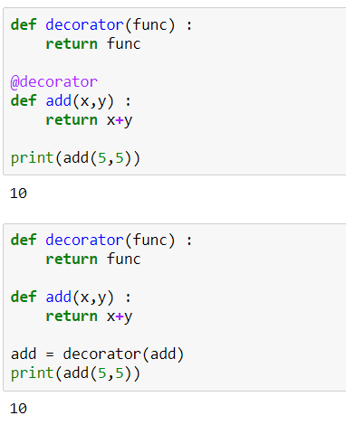
Decorator 의 역할
@func 역할은 실행함수명 = func(실행함수)를 자동으로 처리해주는 역할

Slide 7
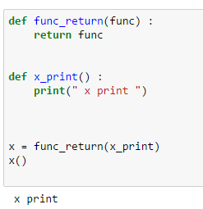
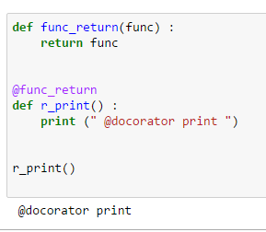
함수 chain과 decorator 차이
함수chain 처리는 함수의 파라미터로 전달해서 실행하지만 Decorator는 전달함수를 실행하면 됨
외부함수
전달함수
함수 실행

Slide 8
Decorator 구성 순서

Slide 9
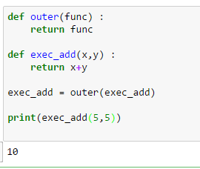
1 : 함수 전달 받을 함수정의
함수 파라미터를 받을 외부 함수 정의하고 실행함수를 정의한 후 함수만 전달을 받는 과정을 처리
변수 = 함수(실행함수)
외부함수에 실행함수를 인자로 전달해서 결과로 받음

Slide 10
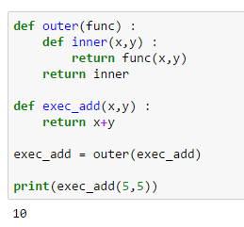
2 : 파라미터를 전달 받을 내부함수
함수 파라미터를 받을 외부 함수 내에 실행함수의 인자를 전달 받아 처리하는 내부 함수를 정의하고 외부함수에 전달된 함수를 실행
변수 = 함수(실행함수)
변수에 inner 함수를 전달해서 inner함수를 호출하면 결과값으로 처리

Slide 11
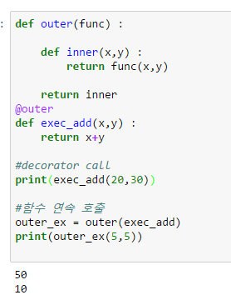
3 : 데코레이터 문법으로 변경
실행 함수 바로 위에 @ 장식자를 붙여서 실제 실행함수를 호출하면 데코레이터 함수까지 실행됨
변수 = 함수(실행함수)
동일한 문법을 생성
@함수
실행함수 정의

Slide 12
__wrapped__ 속성

Slide 13
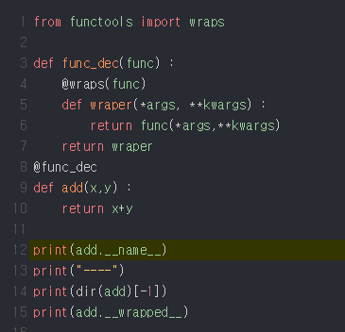
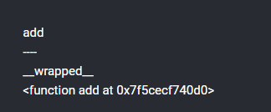
__wrapped__속성 : 3버전
기존 함수를 wrapper에서 관리함

Slide 14
Decorator : 함수만

Slide 15
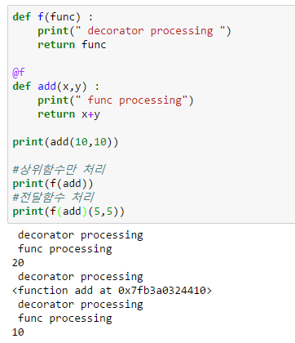
Decorator : 단순
Decorator 함수 정의시 내부에서 파라미터 없이 함수만 리턴하는 경우
데코레이터 함수 정의
실행 함수 정의
실행 함수 실행

Slide 16
Decorator : 함수/파라미터

Slide 17
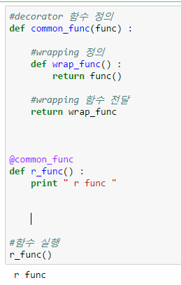
Decorator : wrapping 방법
Decorator 함수 정의시 내부 함수를 정의하고 전달하고 실제 실행은 전달함수로 호출
데코레이터 함수 정의
전달 함수 및 데코레이션 정의
함수 할당 및 실행

Slide 18
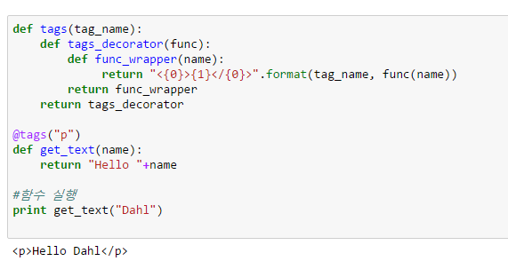
Decorator: 파라미터 1개
실행함수에 파라미터가 존재할 경우 decorator 내부 wrapping함수에 파라미터(name) 등을 부여
데코레이터 함수 정의
전달 함수 및 데코레이션 정의
함수 할당 및 실행

Slide 19
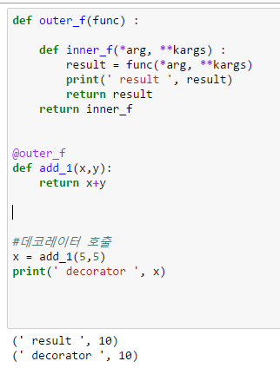
Decorator: 파라미터 여러개
실행함수에 파라미터가 존재할 경우 decorator 내부 wrapping함수에 파라미터(*arg, **kargs) 등을 부여
데코레이터 함수 정의
전달 함수 및 데코레이션 정의
함수 할당 및 실행

Slide 20
Functools 모듈 이용하기

Slide 21
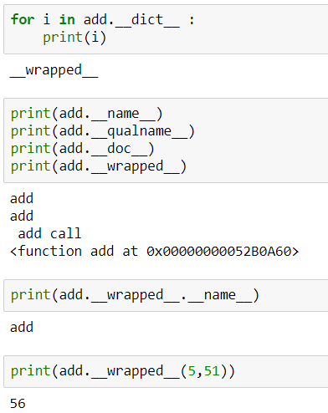
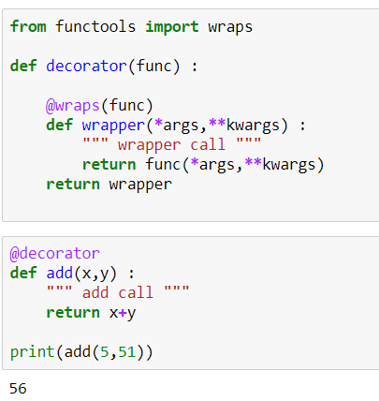
Decorator : functools 사용이유
functools 모듈의 wraps함수 사용을 할 경우
실행환경의 __doc__/__name__으로 반영이 되지 않는 단점이 보완

Slide 22
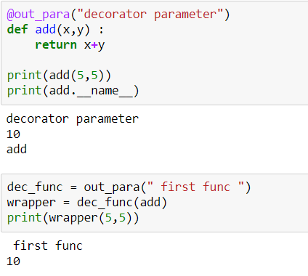
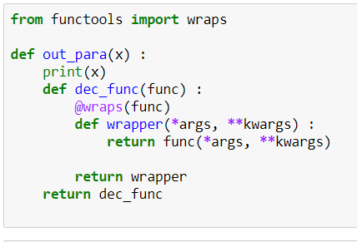
Decorator 함수 매개변수
제일 먼저 실행하는 함수에 별도의 매개변수를 주고 내부에 데코레이터 처리하는 함수가 구현되면 데코레이터 함수도 매개변수를 전달 받아 처리 가능

Slide 23
공통기능 처리

Slide 24
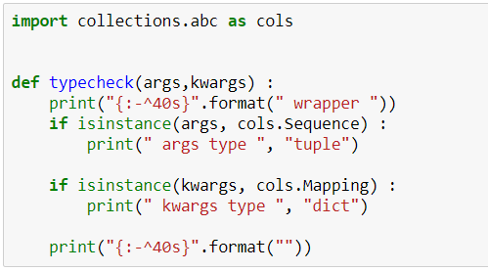
Decorator 공통기능 처리 1
함수 호출할 때 공통으로 처리할 타입체크를 정의한다,

Slide 25
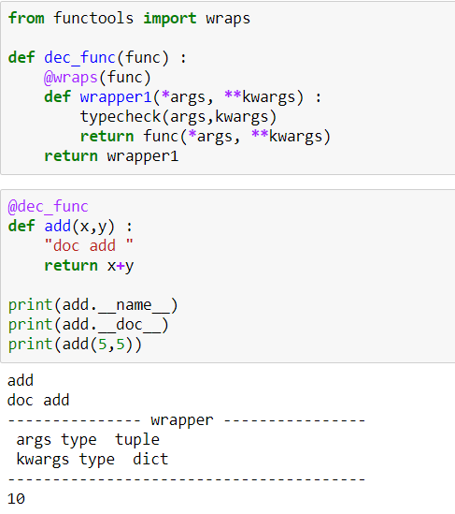
Decorator 공통기능 처리 2
데코레이터를 구성하고 호출하면 실제 공통기능이 항상 처리된다.

Slide 26
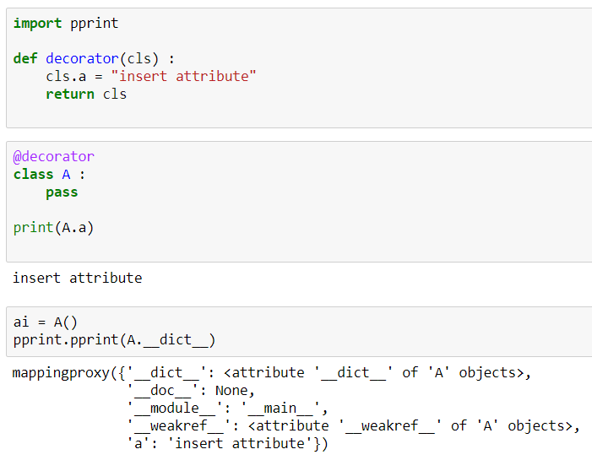
클래스도 데코레이터 처리
클래스에 처리할 추가 기능이 있는 경우에 데코레이터로 처리해서 추가 정보를 처리할 수 있다.

Slide 27
클래스 데코레이터

Slide 28
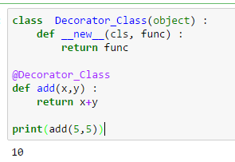
Decorator : __new__ only
Decorator class를 정의하고 함수를 전달받아 바로 리턴 처리함
데코레이터 class 정의
실행 함수 정의
실행 함수 실행

Slide 29
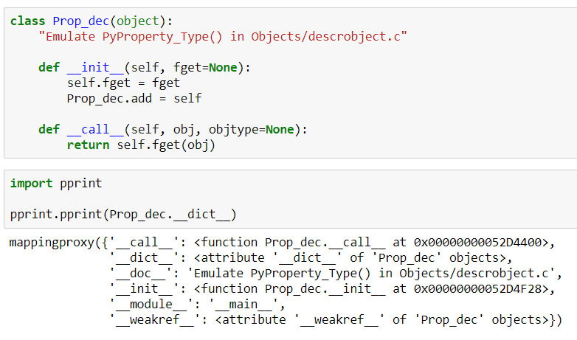
클래스 데코레이터 지정
클래스 매개변수로 함수를 받아서 하나의 인스턴스를 만들어준다. 인스턴스가 호출될 경우 실제 저장된 함수를 처리한다.

Slide 30
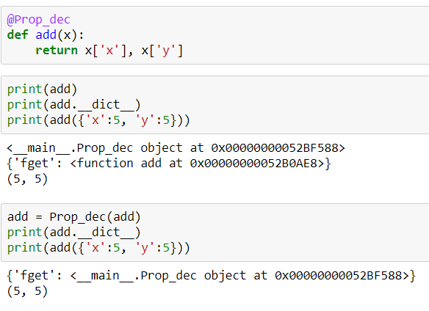
클래스 데코레이터 실행
함수위에 클래스 데코레이터를 처리하면 이 함수는 인스턴스에 저장되고 이를 실행하면 실제 함수가 계산되는 것을 알 수 있다.

Slide 31
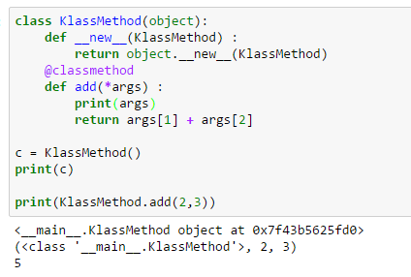
@classmethod : 데코레이터
클래스 객체에서 처리되는 메소드를 정의하면 첫번째 인자에 class 객체가 세팅됨

Slide 32
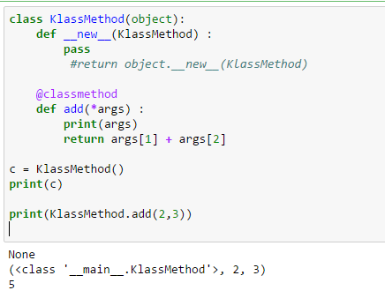
Class로만 접근하려면
클래스 객체에서 인스턴스 생성을 하지 못하도록 처리하면 class 객체만 처리됨

Slide 33
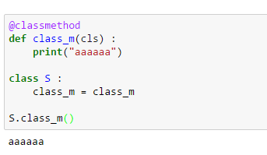
Classmethod 외부정의/호출
클래스와 인스턴스에서 호출 및 처리가 가능

Slide 34
Method 데코레이터

Slide 35
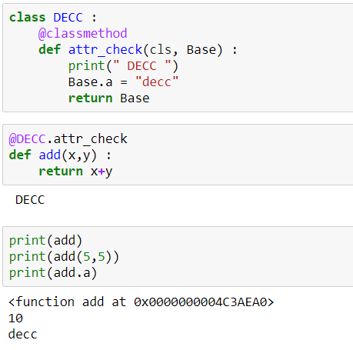
클래스 메소드를 데코레이터 처리
클래스 메소드 매개변수에 함수를 받아서 처리하고 이를 다시 반환값으로 전달하도록 처리하면 실제 데코레이터가 구성된다.

Slide 36
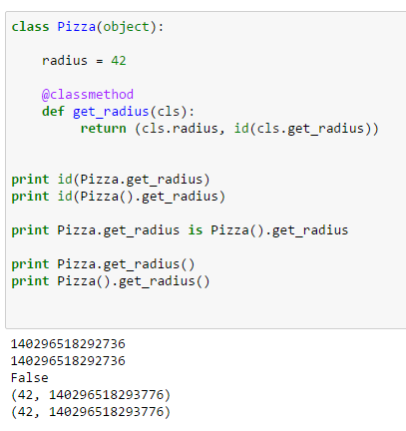
Classmethod 호출
클래스와 인스턴스에서 접근이 가능하지만 is 로 비교할 경우 두개 실행환경이 차이가 발생함
실제 실행되는 메소드의 환경이 동일한 객체가 아님

Slide 37
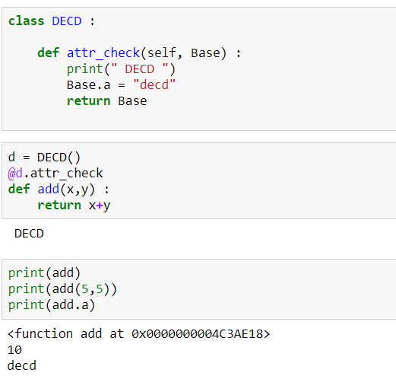
인스턴스 메소드 데코레이터
인스턴스를 만들고 인스턴스 메소드를 이용해서 데코레이터 처리

Slide 38
decorator module

Slide 39
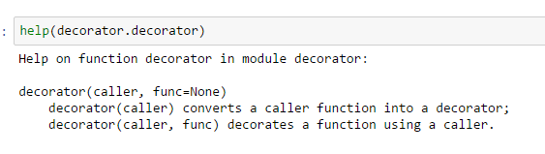
decorator.decorator
이 모듈을 이용해서 decorator를 생성함

Slide 40
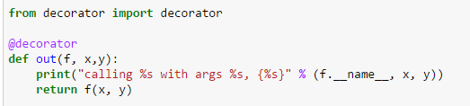
1. decorator 함수 정의
외부 함수에 @decorator를 부여하고 파라미터로 실행함수와 파라미터를 부여하고 return 결과로 함수를 실행

Slide 41
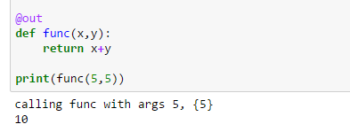
2. 실행 함수 정의 및 실행
실행함수를 정의하고 @out로 다시 decorator를 처리하고 실행함수를 실행

Slide 42
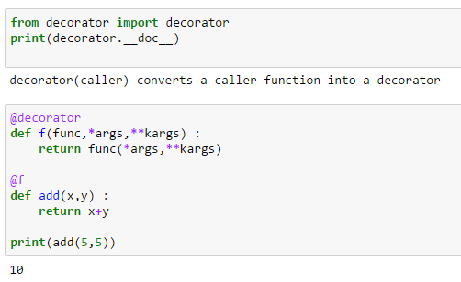
decorator 모듈: 정상 처리
외부 함수에 @decorator를 지정하고 실행함수 위해 @외부함수로 처리

Slide 43
복수개 decorator

Slide 44
복수 Function decorator 순서
실행 func을 호출시 실행 순서는
decorate1(decorate2(decorat3(func)))로 자동으로 연결하여 처리됨
#decorate1
def decorate1 :
pass
#decorate2
def decorate2 :
pass
#decorate3
def decorate3 :
pass
@decorate1
@decorate2
@decorate3
def func():
pass
func()

Slide 45
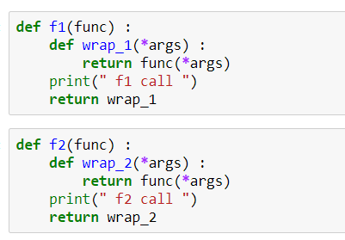
복수 decorator 예시: 정의
데코레이터 함수들을 전부 정의 동일한 구조로 정의되어야 함
데코레이터 함수 정의

Slide 46
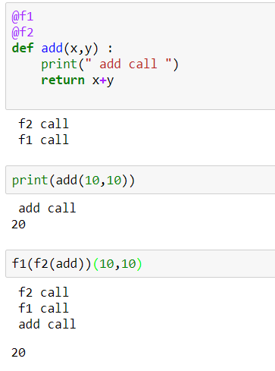
복수 decorator 예시: 실행
함수 호출 순서는 f1(f2(add))(10,10)로 자동으로 연결하여 처리됨

